Slide 1
Pytorch Geometric tutorial 9: Recurrent Graph Neural Networks PyTorch Geometric Tutorial Project
2025.02.29
조중권
brucejo@cbnu.ac.kr
BigData Lab.
Notes:
아이스 브레이킹

Slide 2
Contents
1. GNNs so far (지금까지의 GNNs)
2. Graph Neural Network Model (Rec GNN)
3. Gated GNN
4. PyG Code (GGNN)

Slide 3

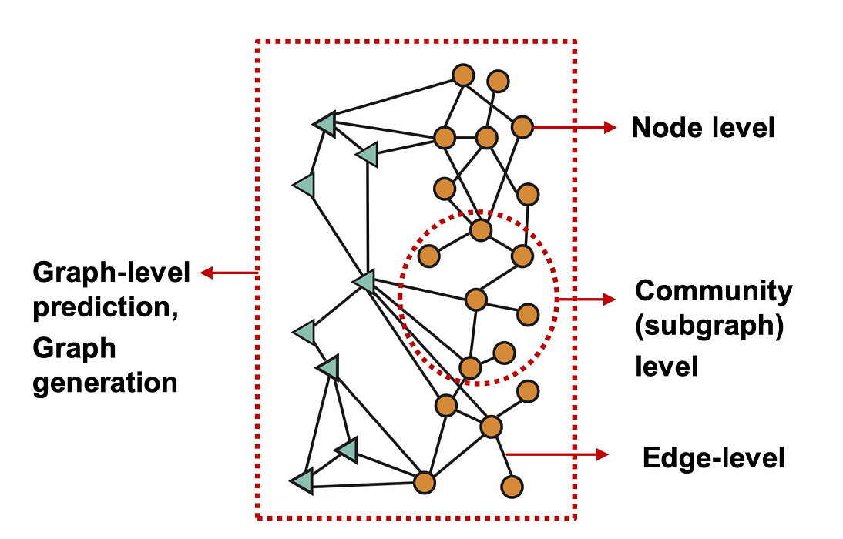
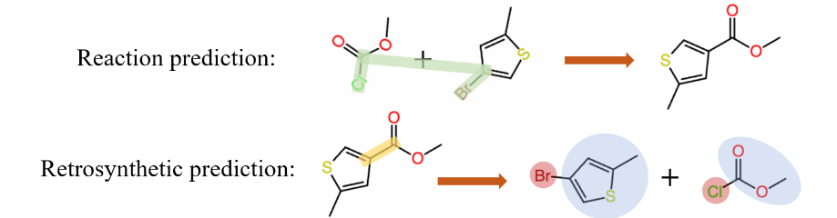
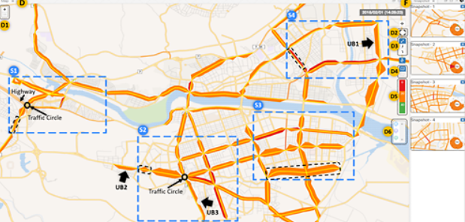
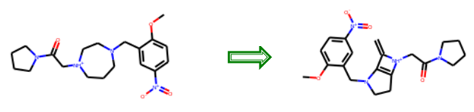
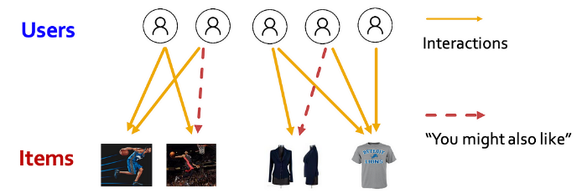
1. GNNs so far
https://medium.com/@shivam_bajpai/graph-neural-network-explained-903884dd9a82
GNN은 어디에 활용되는가?
그래프 전체 수준:
: 사기꾼 탐지
그래프 예측: 화학 반응(합성/분해) 예측
: 트래픽 지역 예측
그래프 생성: 새로운 약물 발견
: 추천 시스템
Notes:
https://medium.com/@shivam_bajpai/graph-neural-network-explained-903884dd9a82

Slide 4
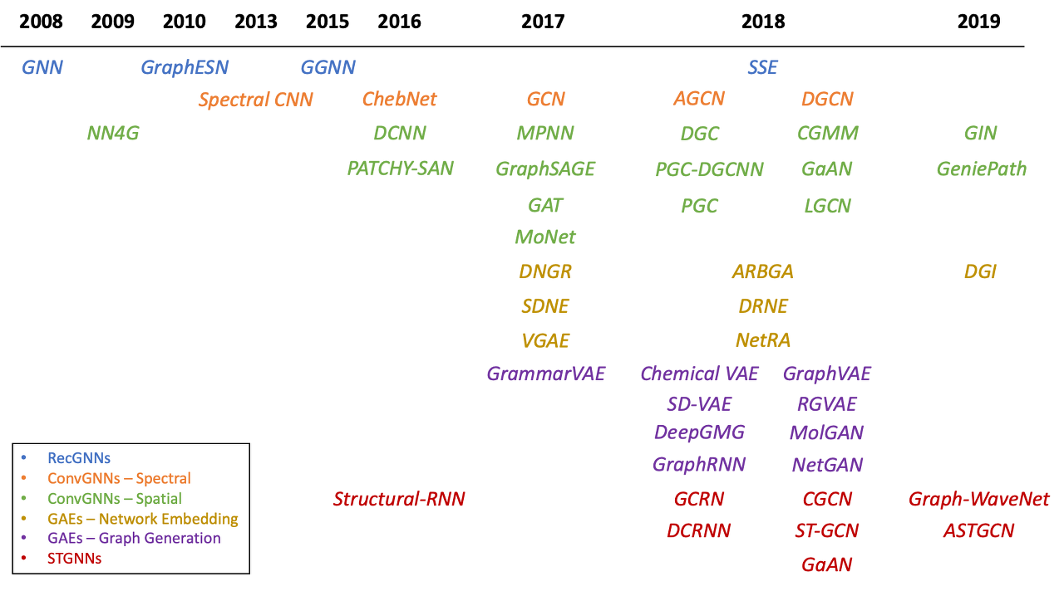
1. GNNs so far
A Comprehensive Survey on Graph Neural Networks - IEEE, 2020
The Graph Neural Network Model - IEEE, 2008
(F. Scarselli et al. University of Siena, ITALY)
Survey paper에서 소개하는 GNNs의 연도별 분류
GNN의 시초 : Recurrent GNN (== RecGNN or Original GNN)
Tutorial 4
Tutorial 5
Tutorial 1
Tutorial 3
Tutorial 9
Tutorial 6
Tutorial 7
Tutorial 8
Notes:
recurrent = 순환
1: 상호
3: 덕림
4: 석뢰
5: 우제
6: 토퍼
7: 찬구
8: 상혁

Slide 5
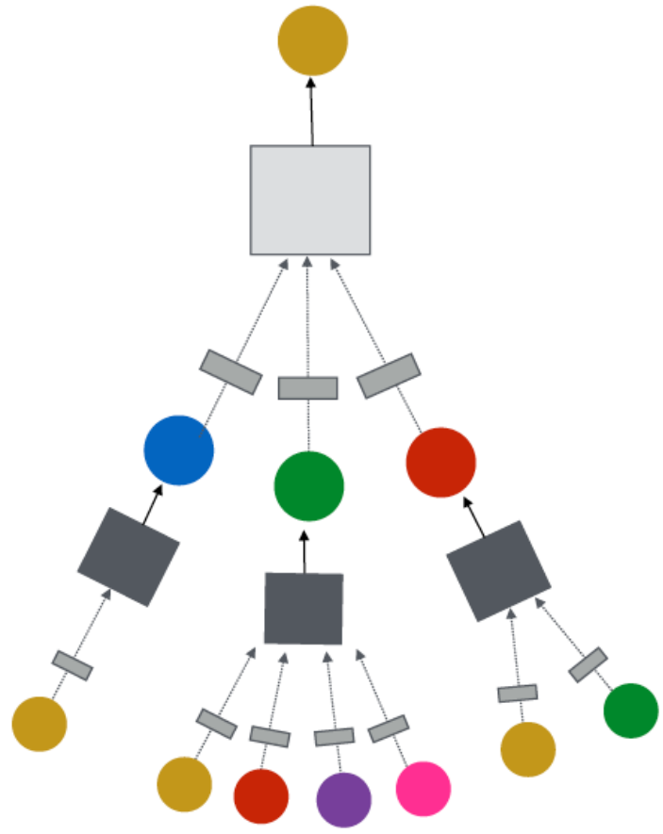
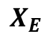
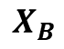
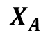
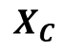
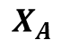
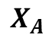
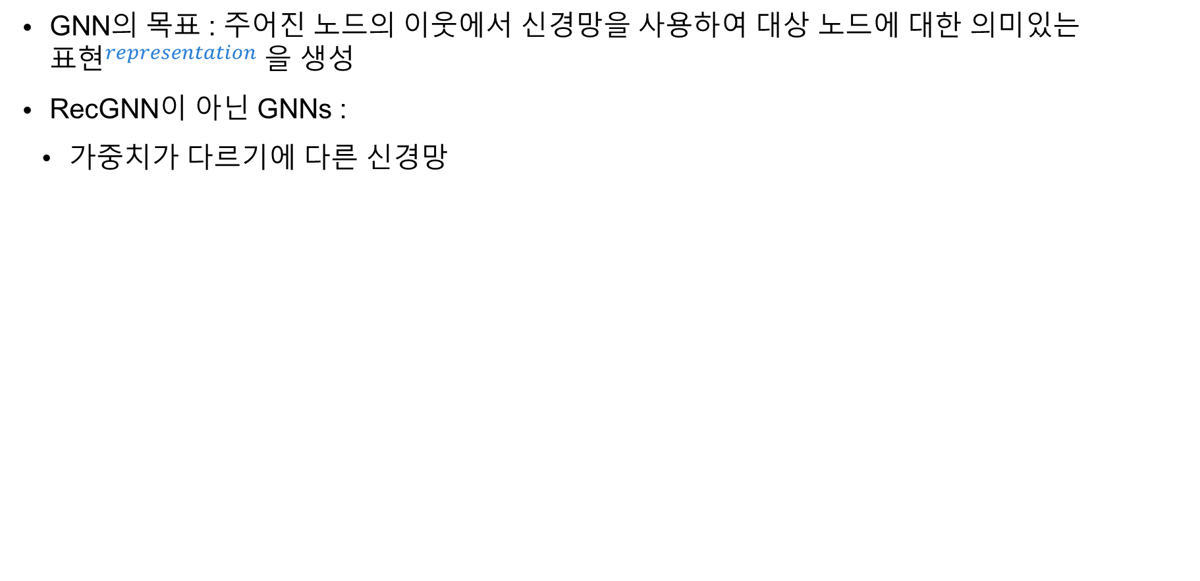
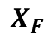
1. GNNs so far
GNN의 목표 : 주어진 노드의 이웃에서 신경망을 사용하여 대상 노드에 대한 의미있는 ${표현}^{representation}$ 을 생성
RecGNN이 아닌 GNNs :
가중치가 다르기에 다른 신경망
(2) Aggregation
(1) Message
GNN Layer = Message +
Aggregation
Message : 생성, 전달
(ex_Linear layer)
Aggregation : 이웃으로부터
메세지 집계
(ex_Sum, Average, Max)
GNN Layer 2
Neural
Networks
(2) Aggregation
(1) Message
GNN Layer 1
$$X_{A}$$
$$X_{C}$$
$$X_{A}$$
$$X_{A}$$
$$X_{B}$$
$$X_{E}$$
$$X_{F}$$
Notes:
https://snap.stanford.edu/class/cs224w-2020/slides/07-GNN2.pdf

Slide 6
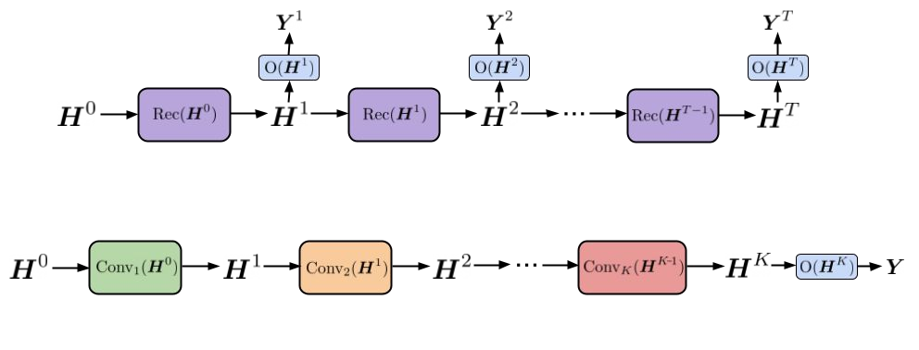
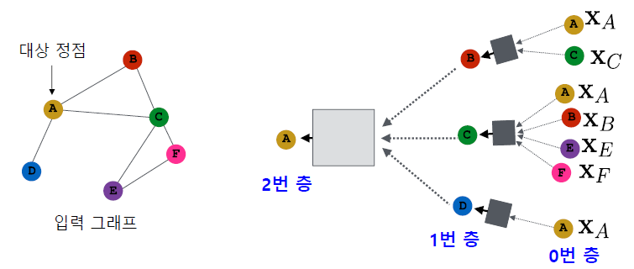
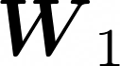
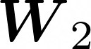

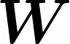
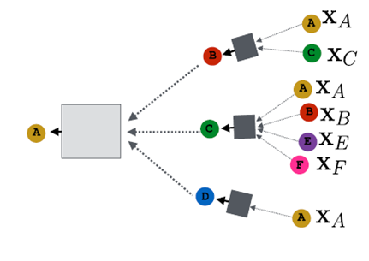
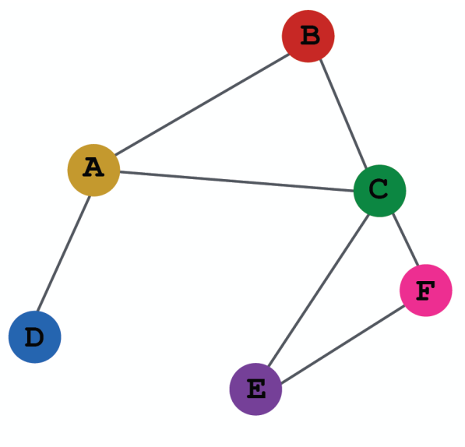
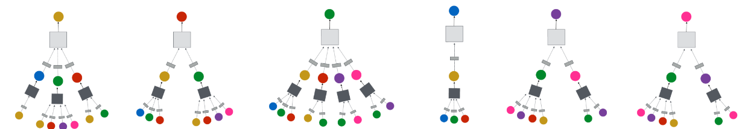
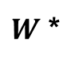
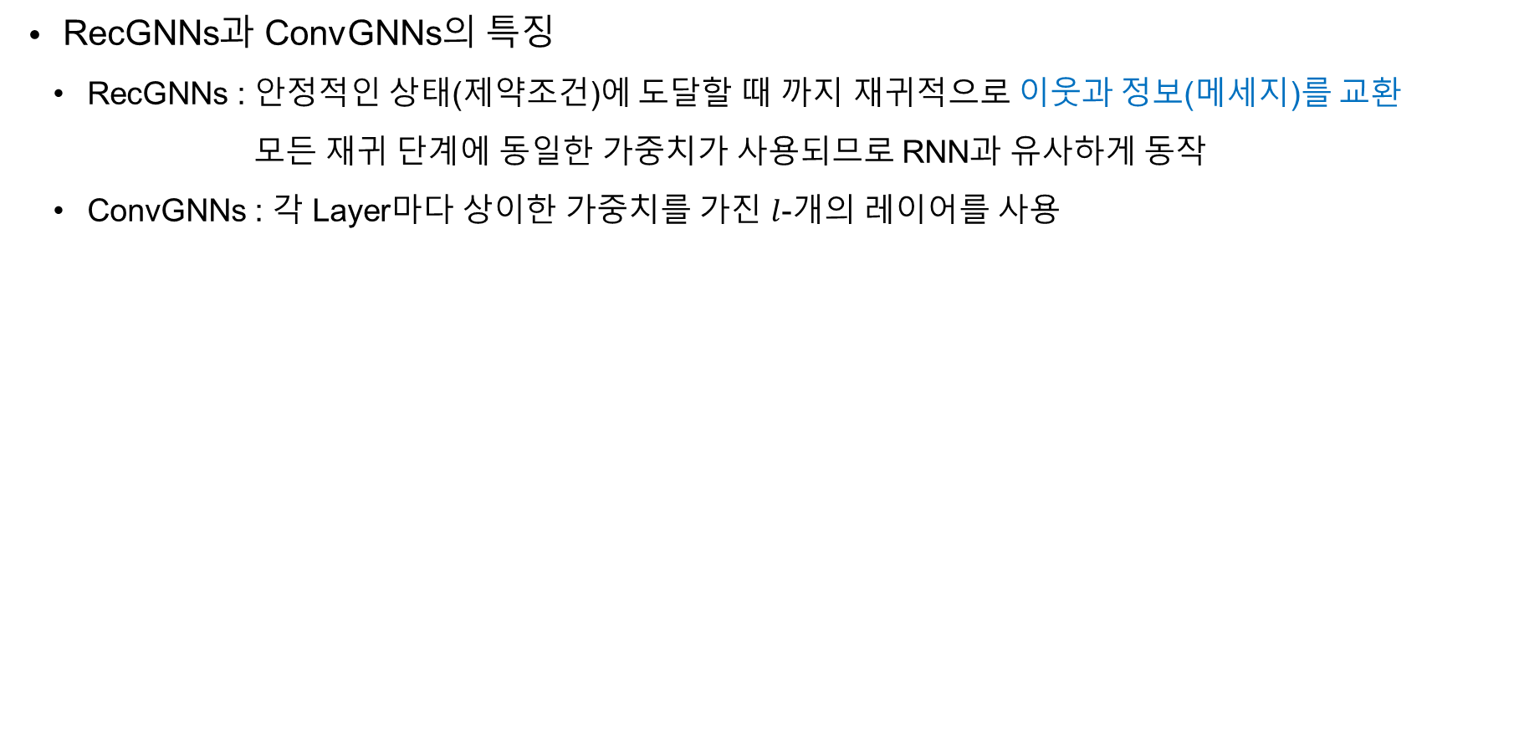
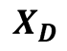

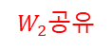
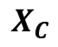
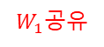
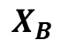
2. Graph Neural Network Model
RecGNNs과 ConvGNNs의 특징
RecGNNs : 안정적인 상태(제약조건)에 도달할 때 까지 재귀적으로 이웃과 정보(메세지)를 교환
모든 재귀 단계에 동일한 가중치가 사용되므로 RNN과 유사하게 동작
ConvGNNs : 각 Layer마다 상이한 가중치를 가진 $l$-개의 레이어를 사용
Conv.의 motivation, Idea 계승
T != 시간
T == T번째 재귀
$$X_{B}$$
$W$ *
$$Σ$$
$$X_{C}$$
RecGNN
ConvGNN
$W_{2}$공유
$$X_{D}$$
$W_{1}$공유
Notes:
https://didi-universe.tistory.com/entry/GNN-1Graph-Neural-NetGNN-Basic

Slide 7
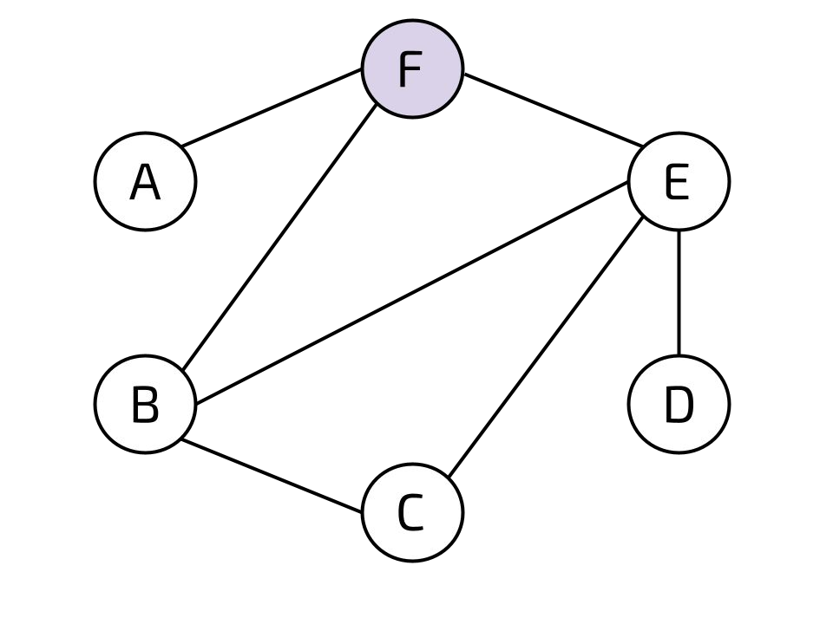
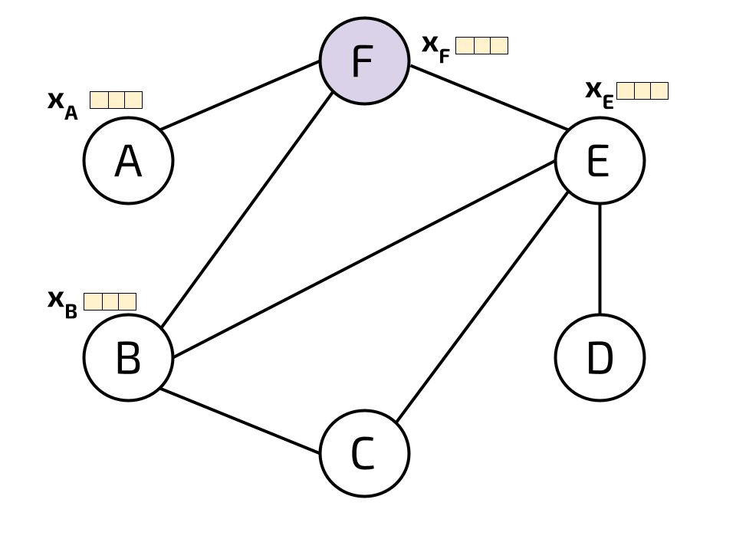
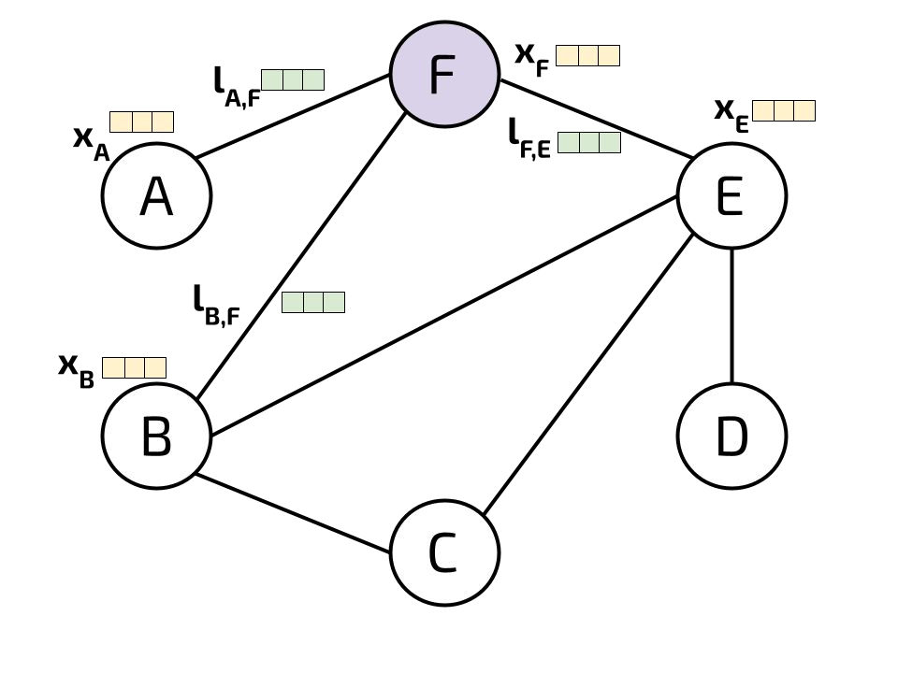
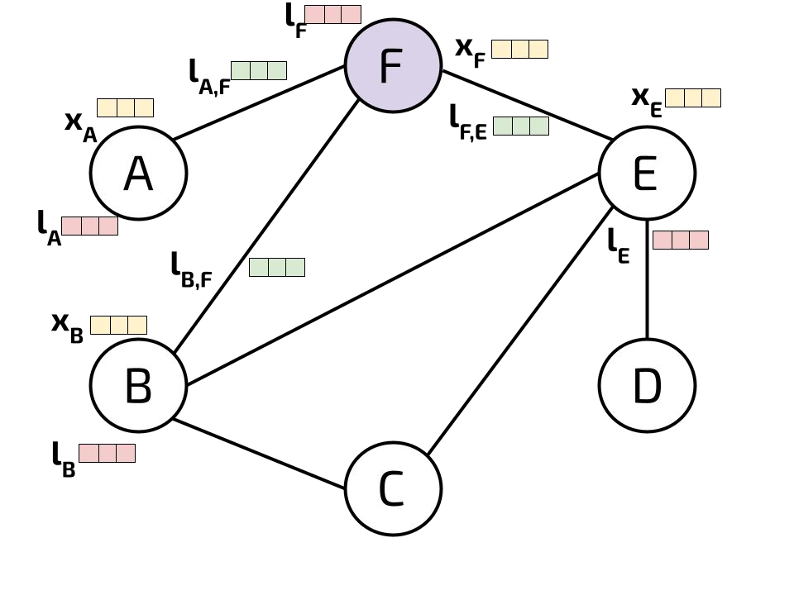
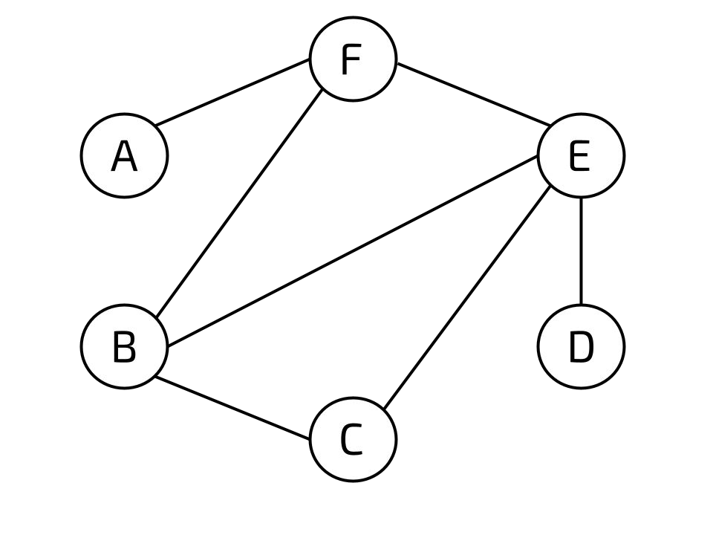
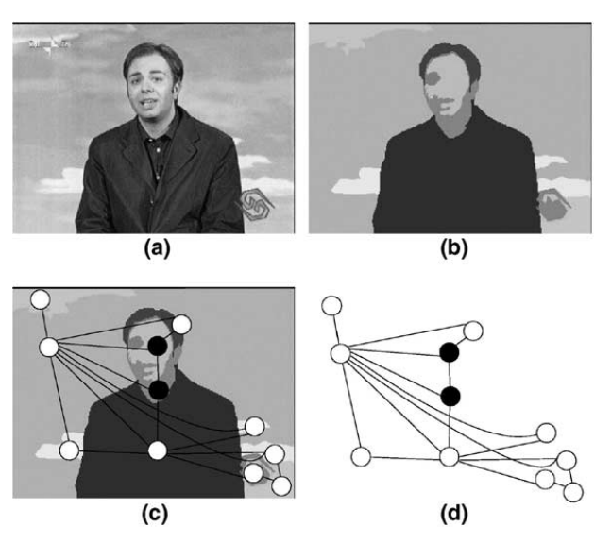
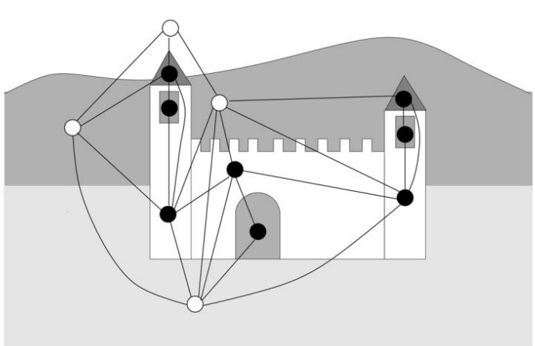
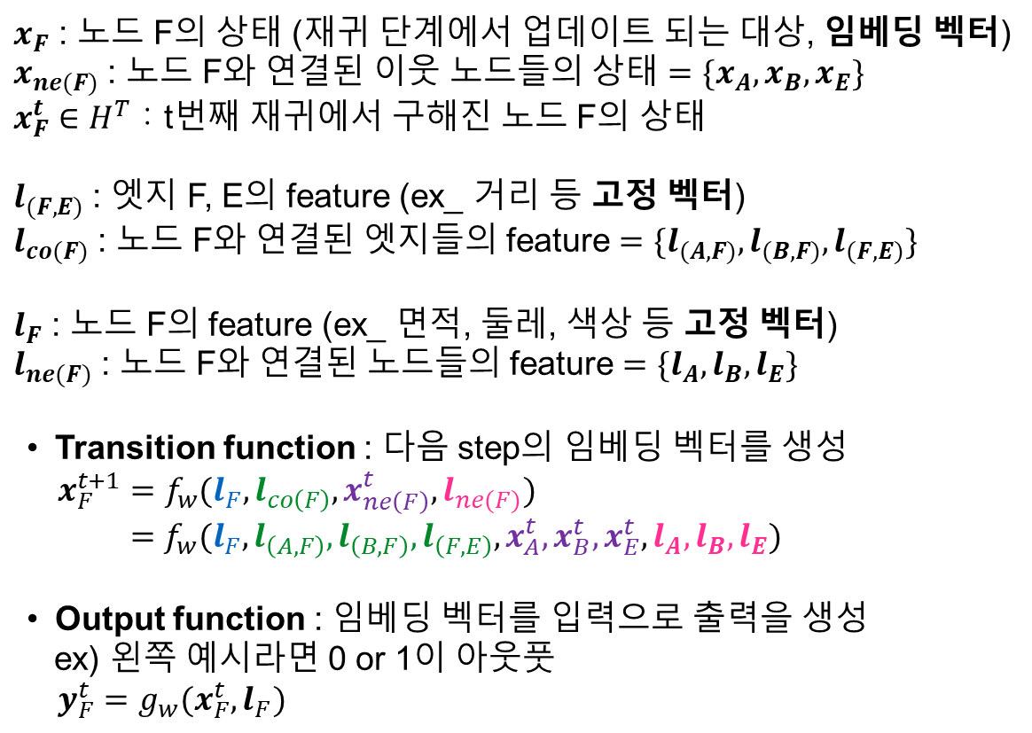
2. Graph Neural Network Model
RecGNN (F. Scarselli et al, 2008)
구성 요소
$x_{F}$ : 노드 F의 상태 (재귀 단계에서 업데이트 되는 대상, 임베딩 벡터)
$x_{ne(F)}$ : 노드 F와 연결된 이웃 노드들의 상태 $=\{x_{A},x_{B},x_{E}\}$
$x_{F}^{t}∈H^{T}$ : t번째 재귀에서 구해진 노드 F의 상태
$l_{(F,E)}$ : 엣지 F, E의 feature (ex_ 거리 등 고정 벡터)
$l_{co(F)}$ : 노드 F와 연결된 엣지들의 feature $=\{l_{(A,F)},l_{(B,F)},l_{(F,E)}\}$
$l_{F}$ : 노드 F의 feature (ex_ 면적, 둘레, 색상 등 고정 벡터)
$l_{ne(F)}$ : 노드 F와 연결된 노드들의 feature $=\{l_{A},l_{B},l_{E}\}$
Transition function : 다음 step의 임베딩 벡터를 생성
$x_{F}^{t+1}=f_{w}(l_{F},l_{co\left(F\right)},x_{ne\left(F\right)}^{t},l_{ne(F)})$
$=f_{w}(l_{F},l_{\left(A,F\right)},l_{\left(B,F\right)},l_{\left(F,E\right)},x_{A}^{t},x_{B}^{t},x_{E}^{t},l_{A},l_{B},l_{E})$
Output function : 임베딩 벡터를 입력으로 출력을 생성
ex) 왼쪽 예시라면 0 or 1이 아웃풋
$y_{F}^{t}=g_{w}(x_{F}^{t},l_{F})$
구할
대상
주어진
정보
Recursive neural networks learn to localize faces, Elsevier, 2005
해당 노드는 성의 일부분인가?
(노드 분류 문제, 일부 노드의 정답만 알려줌)
Notes:
https://jonathan-hui.medium.com/graph-neural-networks-gnn-gae-stgnn-1ac0b5c99550
connection
neighbor

Slide 8
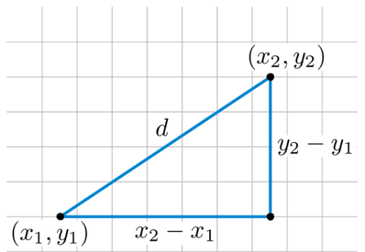
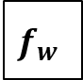
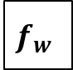
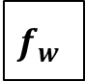
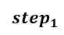
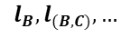
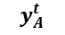
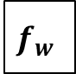
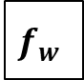

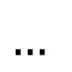
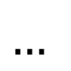
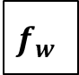


























































2. Graph Neural Network Model
RecGNN (F. Scarselli et al, 2008)
인코딩 네트워크
자신과 인접한 이웃으로 메시지 전달
$l_{A},l_{(A,F)}, …$
$l_{A},l_{(A,F)}, …$
$l_{A},l_{(A,F)}, …$
$l_{A},l_{(A,F)}, …$
$$l_{A}$$
$$f_{w}$$
$$f_{w}$$
$$f_{w}$$
$$…$$
$$f_{w}$$
$$g_{w}$$
$$y_{A}^{t}$$
$$x_{A}^{t}$$
$l_{B},l_{(B,C)}, …$
$l_{B},l_{(B,C)}, …$
$$l_{B}$$
$$f_{w}$$
$$f_{w}$$
$$f_{w}$$
$$…$$
$$f_{w}$$
$$g_{w}$$
$$x_{B}^{t}$$
$$y_{B}^{t}$$
$l_{C},l_{(B,C)}, …$
$l_{C},l_{(B,C)}, …$
$$l_{C}$$
$$f_{w}$$
$$f_{w}$$
$$f_{w}$$
$$…$$
$$f_{w}$$
$$g_{w}$$
$$x_{C}^{t}$$
$$y_{C}^{t}$$
|| || = N2 Norm
$l_{D},l_{(D,E)}, …$
$l_{D},l_{(D,E)}, …$
$$l_{D}$$
$x_{v}^{1}∈H^{1} :노드 v의 step 1번째$ 임베딩 벡터
$H^{0}=0 초기화된 임베딩 행렬 \{x_{A}^{0},x_{B}^{0},…,x_{F}^{0}\}$
$\left\|H^{t}−H^{t−1}\right\|<ε$ 즉, 이전 스탭 임베딩 행렬간의 변화가 작은 경우 종료
$ε$: (0에 가까운) 설정된 임계값
$$f_{w}$$
$$f_{w}$$
$$f_{w}$$
$$…$$
$$f_{w}$$
$$g_{w}$$
$$x_{D}^{t}$$
$$y_{D}^{t}$$
$l_{E},l_{(B,E)}, …$
$l_{E},l_{(B,E)}, …$
$$l_{E}$$
$$f_{w}$$
$$f_{w}$$
$$f_{w}$$
$$…$$
$$f_{w}$$
$$g_{w}$$
$$x_{E}^{t}$$
$$y_{E}^{t}$$
$l_{F},l_{(A,F)}, …$
$l_{F},l_{(A,F)}, …$
$$l_{F}$$
$$f_{w}$$
$$f_{w}$$
$$f_{w}$$
$$…$$
$$f_{w}$$
$$g_{w}$$
$$x_{F}^{t}$$
$$y_{F}^{t}$$
$${step}_{0}$$
$${step}_{1}$$
$${step}_{2}$$
$$…$$
$${step}_{t}$$
Notes:
https://jonathan-hui.medium.com/graph-neural-networks-gnn-gae-stgnn-1ac0b5c99550

Slide 9



























2. Graph Neural Network Model
$$bias$$
$$+$$
$${In}_{1}$$
$$Σ|σ$$
RecGNN (F. Scarselli et al, 2008)
풀이 예시: Forward
Graph(G):
초기 상태 $=\{x_{A}^{0}=[0.0, 0.0],x_{B}^{0}=[0.0, 0.0],$
$x_{C}^{0}=[0.0, 0.0]$, $x_{D}^{0}=[0.0, 0.0]\}$
노드 피쳐 $=\{l_{A}=[1.0, 0.5],l_{B}=[0.8, 0.3],$
$l_{C}=[1.2, 0.4]$,${ l}_{D}=[0.7, 0.9]\}$
엣지 피쳐 $=\{l_{\left(A,B\right)}=0.6,l_{\left(B,C\right)}=0.7,$
$l_{(C,D)}=0.8$, $l_{(A,D)}=0.9\}$
가중치 $w_{A}=\left[random initialization vector\right]∈W$
편향 $b=[0.1, 0.2]$
$${In}_{2}$$
$$input$$
$$Σ|σ$$
$$output$$
$$…$$
$$l_{A}$$ | 1.0 | 0.5
$${In}_{n}$$
$$Σ|σ$$
A
$$x_{A}$$ | 0.2 | 0.1
$$feedforward neural networks$$
$$l_{(A,B)}$$ | 0.6
$$l_{(A,D)}$$ | 0.9
$f_{w}=FNN(concat\left(input values\right))$
$x_{A}^{1}=f_{w}(l_{A},l_{\left(A,B\right)},l_{\left(A,D\right)},x_{B}^{0},x_{D}^{0},l_{B},l_{D})$
$=FNN(l_{A},l_{\left(A,B\right)},l_{\left(A,D\right)},x_{B}^{0},x_{D}^{0},l_{B},l_{D})$
$=FNN(\left[1.0, 0.5, 0.6, 0.9, 0.0, 0.0, 0.0, 0.0, 0.8, 0.3, 0.7, 0.9]\right)$
$=w_{A}∗[1.0, 0.5, 0.6, 0.9, 0.0, 0.0, 0.0, 0.0, 0.8, 0.3, 0.7, 0.9]+b$
$=\left[3.48, 3.61\right]+\left[0.1, 0.2\right]$
$=\left[3.58, 3.81\right]$
$x_{B}^{1},x_{D}^{1}또$한 동일 방식으로 계산. 각 $\left[3.68, 4.11\right], \left[4.18, 4.82\right]$라 가정
$x_{A}^{2}=f_{w}(l_{A},l_{\left(A,B\right)},l_{\left(A,D\right)},\left[3.68, 4.11\right],\left[4.18, 4.82\right],l_{B},l_{D})$
수식 (1) 주변의 설명:
"Different notions of neighborhood can be adopted. For example, one may wish to remove the labels l_(u,v) ​, since they include information that is implicitly contained in x_u​."
transition function이 간단히 정의되거나 상황에 따라 달라질 수 있음
직접적으로는 FNN으로 처리하는것으로 보임:
"When f_w and g_w are implemented by feedforward neural networks, the encoding network turns out to be a recurrent neural network where the connections between the neurons can be divided into internal and external connections."
FNN = W*x+b
$$l_{B}$$ | 0.8 | 0.3
B
D
$$l_{D}$$ | 0.7 | 0.9
$$x_{B}$$ | 0.3 | 0.4
$$x_{D}$$ | 0.7 | 0.8
$$l_{(B,C)}$$ | 0.7
$$l_{(C,D)}$$ | 0.8
C
$$l_{C}$$ | 1.2 | 0.4
$$x_{C}$$ | 0.5 | 0.6
$$…$$
매 fw( )연산 이후
$if \left\|H^{t}−H^{t−1}\right\|<ε :$
return $H^{t}$
Notes:
https://wikidocs.net/193764

Slide 10





2. Graph Neural Network Model
RecGNN (F. Scarselli et al, 2008)
풀이 예시: Backward
Output function : $o_{A}^{t}=g_{w}(x_{A}^{t},l_{A})$
Loss function : $MSE=\frac{1}{n}\sum_{i=1}^{n}{(}y_{i}−\hat{y_{i}})^{2}$ 가정(원래 BCE)
이때, 노드 A의 오차는 $δ_{yA}=y_{A}−\hat{y_{A}}$ (0.2라 가정)
$x_{A}$의 기준으로 변환 $δ_{xA}=δ_{yA}×w_{A}$
$x_{A}$ 계산에 사용된 가중치 $w_{A}$와 편향 $b$를 수정
$w_{A}←(w_{A}−η×δ_{xA}×input_values)$ : 학습률x오차x입력값
$input_values=[l_{A},l_{\left(A,B\right)},l_{\left(A,D\right)},x_{B}^{t−1},x_{D}^{t−1},l_{B},l_{D}]$
$b$ $←(\sum_{i=1}^{n}{\frac{1}{n}δ_{xi}})$ : $b$는 모든 노드에서 공통
$g_{w}( )$ 함수가 Softmax이고,
Softmax의 출력 결과 $o_{A}^{t}=$ 0.8이라 가정
$y$값이 없는 노드는?
노드 A에서 계산된 상태 에러 $δ_{xA}$는 이웃노드 B, D로 전파
만약 B의 $y$가 없다면, 이웃으로 전달받은 에러를 통해 노드 B의 상태 에러 $δ_{xB}를$ 계산
$δ_{xB}=\frac{1}{|ne\left(B\right)|}\sum_{i}^{ne(B)}{(δ_{xi}×l_{(B,i)})}×w_{B}$
$w_{B}←(w_{B}−η×δ_{xB}×input_values)$
"이웃이 알려주는 정보를 보고 내 상태를 조정하겠다."
"정답이 있으니 내가 틀린 정도를 계산하고 수정하겠다."
Notes:
$η$ = 에타, 학습률
$δ$ = 델타

Slide 11

2. Graph Neural Network Model
RecGNN의 한계
모델은 안정적인 상태로 도달하기 위해 T차례의 계산이 필요
안정된 점을 얻기 위해 노드의 상태를 재귀적으로 업데이트하는 것은 계산적으로 비효율적
재귀 단계가 많아질수록 노드 간의 정보가 희석되어, 각 노드를 판별할 수 없게 됨
RecGNN은 모든 계층에서 동일한 파라미터를 사용
그래프의 다양성을 반영하기 어려움
다른 계층에서 파라미터가 다르면, 각 계층에서 다른 수준의 특징을 학습할 수 있지만, RecGNN은 이 능력이 부족
GGNN이 해결하고 싶은 문제점
Image Convolution의 예시,
(상) 이미지에서 "가로"축 모서리를 찾는 필터
(하) 이미지에서 "세로"축 모서리를 찾는 필터
2개의 Layer에서 각 필터(가중치) 가 적용된다면
물체의 "윤곽"을 대표하는 표현을 추출
Notes:
https://wikidocs.net/193764

Slide 12







3. Gated GNN
Gated Graph Sequence Neural Networks - ICLR, 2016
(Li et al, University of Toronto, Canada)
GGNN & GGSNN (Li et al, 2016)
Transition function으로 GRU를 사용하는 GGNN과 GGSNN을 제안
GGNN : 마지막 반복의 결과만 출력 ($o^{t}$)
GGSNN(Gated Graph Sequence Neural Networks) : 전체 t개수 만큼의 시퀀스 결과를 출력 ($o^{1}, …o^{t}$)
RecGNN
단일 출력이면 GGNN / Seq를 출력하면 GGSNN
특징 | RecGNN | GGNN & GGSNN
상태 업데이트 | 단순 재귀적 상태 업데이트 | GRU를 활용한 게이트 메커니즘 적용
수렴 방식 | 상태가 수렴할 때까지 반복 | 지정된 반복 수로 제한
노드A의 상태 벡터 표기(변하는값) | $x_{v}^{t}∈H^{T}$ | $h_{v}^{t}∈H^{T}$
노드A의 피쳐 벡터 표기(고정된값) | $l_{v}$ | $x_{v}$
Notes:
https://seunghan96.github.io/gnn/PyG9/

Slide 13



3. Gated GNN
Gated Graph Sequence Neural Networks - ICLR, 2016
(Li et al, University of Toronto, Canada)
GGNN & GGSNN (Li et al, 2016)
GRU Cell
(0) $h_{v}^{0}$ = $x_{v}$ 이고, $x_{v}$는 feature vector (도메인에 따라 가변)
($x_{v}$는 고정된 입력 특징으로, 초기상태 $h_{v}^{0}$ 로만 사용)
(1) 메시지 집계 $a_{v}^{t}$ : 먼저 노드 v는 이웃으로부터 메시지를 집계하여, 인접행렬 A의 부분 행렬 a를 생성 (노드 v의 이웃들로 구성된)
(2) Update Gate $z_{v}^{t}$: 메시지 집계로 얻은 새로운 결과를 얼만큼 반영할지?
(3) Reset Gate $r_{v}^{t}$ : 반대로, 이전 상태를 얼만큼 잊을지?
(4) 임시상태 ${\tilde{h}}_{v}^{t}$ : 노드 v의 현재 상태를 계산
(W와 U는 학습 가능한 가중치)
(5) 최종상태 $h_{v}^{t}$: 업데이트 게이트를 사용하여 $1−z$는 어떤 오래된 정보를 보관할 것인가, $z$는 어떤 새로운 정보를 보관할것인가를 의미
(1)
(2)
(3)
(4)
(5)

Slide 14



3. Gated GNN
GGNN & GGSNN (Li et al, 2016)
GGNN 논문의 feature vector $x_{v}$
$$x_{v1}=[0, 1, 0, 0, 0, 0, 0, 0]$$
$$x_{v2}=[0, 0, 0.5, 0.5, 0.5, 0, 0.5, 0]$$
$$x_{v3}=[0, 1, 0, 0, 0, 1, 0, 0]$$
$$x_{v4}=[0, 0, 0, 0, 0, 1, 0, 0]$$

Slide 15








3. Gated GNN
GGNN & GGSNN (Li et al, 2016)
GGNN 논문의 부분행렬 $a$
(1) 메시지 집계 $a_{v}^{t}$ : 먼저 노드 v는 이웃으로부터 메시지를 집계하여, 인접행렬 A의 부분 행렬 a를 생성 (노드 v의 이웃들로 구성된)
$$out$$
 | 1 | 2 | 3 | 4
1 | 0 | 1 | 0 | 0
2 | 0 | 0 | 1 | 1
3 | 0 | 1 | 0 | 0
4 | 0 | 0 | 0 | 0
 | 1 | 2 | 3 | 4
1 | 0 | 0 | 0 | 0
2 | 1 | 0 | 1 | 0
3 | 0 | 1 | 0 | 0
4 | 0 | 1 | 0 | 0
 | 1 | 2
1 | 0 | 0
2 | 1 | 0
$x_{v1}=[0, 1, 0, 0, 0, 0, 0, 0]$
$$x_{v2}=[0, 0, 0.5, 0.5, 0.5, 0, 0.5, 0]$$
$$in$$
$$A_{v_{1}}^{T}$$
$$Adjacency Matrix$$
$$(Directed Graph)$$
$$A^{T}$$

Slide 16
4. PyG Code
목적 :
PyG에서 제공하는 GGNN을 사용
7개의 노드 클래스를 분류 (논문 분류)
2,708개 노드 중 train 140, val 500, test 1000개로 나누어져 있으며, 1068개 노드는 사용X
train set에 대한 정답(y, class)을 주고 반지도 학습을 수행
val과 test set에 대한 모델의 예측(클래스 분류) 정확도를 측정
순서:
1단계 : 패키지 및 데이터셋 로드
2단계 : NN 정의
3단계 : 모델 학습 및 평가 함수 정의
4단계 : 모델 평가

Slide 17



4. PyG Code
1단계 : 패키지 및 데이터셋 로드 (1/2)
Cora 데이터셋은 주로 (semi-supervised) node classification을 위한 데이터셋으로 사용
device를 GPU로 설정
작업 경로내 "/data/Cora"에 다운로드됨
raw 데이터는 bin파일로 구성됨
└─data
└─Cora
├─processed
└─raw
ind.cora.allx
ind.cora.ally
ind.cora.graph
ind.cora.test.index
ind.cora.tx
ind.cora.ty
ind.cora.x
ind.cora.y

Slide 18





4. PyG Code
1단계 : 패키지 및 데이터셋 로드 (2/2)
Cora 데이터 세트는 7개 클래스 중 하나로 분류된 2,708개의 과학분야 논문들로 구성
Cora (동종) | # | 학술 인용 그래프 Edge(u, v)는 논문 u가 논문 v를 인용했다는 것을 의미
Node | 2,708 | 논문
Edge | 5,278 | 논문간의 인용
Classes | 7 | 논문 분류 (7개의 클래스)
Feature | 1,433 | 1433개 길이의 사전에 있는 단어가 존재하는지 여부
2,708
논문ID
Feature
Classes

Slide 19




4. PyG Code
2단계 : NN 정의
PyG에서 제공하는 메소드를 통해 클래스를 구현
Transition function $f_{w}( )$ → GatedGraphConv
Output function $g_{w}( )$ → Softmax
Gated Graph Sequence Neural Networks 논문에서는 "Conv"라는 용어를 사용하지 않았지만, PyG는 메시지 패싱 기반 그래프 연산을 모두 Conv 모듈 안에 넣어 통합 관리
출력 크기 = 1,433개, 반복 수 = 3
입력 크기 = 1,433개, 히든레이어 크기 = 32개, 출력 크기 = 7
1
모든 데이터(train, val, test)가 주어짐
Probabilities
0
1 2 3 4 5 6 7
Class Index
Notes:
https://pytorch-geometric.readthedocs.io/en/2.5.0/modules/nn.html#convolutional-layers

Slide 20



4. PyG Code
3단계 : 모델 학습 및 평가 함수 정의
학습 루프를 정의
Cora 데이터셋 중 Train의 y(Classes)를 알려주며 역전파
즉, 일부 노드의 정답만 알려주어 semi-supervised 학습
Notes:
https://pytorch-geometric.readthedocs.io/en/2.5.0/modules/nn.html#convolutional-layers

Slide 21






4. PyG Code
manifold(t-SNE)를 사용해 7차원의 확률을 2차원으로 축소
실제 y와 예측 pred간의 비교 plot
노드의 피쳐(data.x, 1433차원)를 2차원으로 축소
4단계 : 모델 평가
실제 y
예측 pred
Notes:
https://velog.io/@reversesky/GNNPyG-tutorial

Slide 22
Thank you for listening. Do you have any questions?

Slide 23




Appendix.
성능평가 결과 @ papers
RecGNN
GGNN
해당 정확도에 도달하기 위한 Train node 개수
AI 시스템의 추론 능력을 평가하기 위해 설계된 벤치마크 데이터셋
노드는 개체(사람, 장소, 물건 등), 엣지는 노드간 관계를 나타냄
노드 피쳐: 초기화 값을 사용
노드는 원자, 엣지는 화학 결합을 나타냄
노드 피쳐: 원자 유형, 에너지 상태, 화합물의 전역 속성 (AB, C, PS)
노드 레이블(y) : 1 (변이성이 있음), 0 (변이성이 없음)
Notes:
https://github.com/facebookarchive/bAbI-tasks

Slide 24




Appendix.
그래프의 인접행렬(A) 표현
간선에 방향이 없는 그래프 | 방향성 + 자기참조
Undirected Graph | Directed + Self-Loop
Symmetric(대칭) 형태 | 대각성분으로 표현
간선에 방향이 있는 그래프 | 간선에 가중치가 있는 그래프
Directed Graph | Weighted Graph
Asymmetric(비대칭) 형태 | Edge information이 있음

Slide 25


Appendix.
$$G$$
GCN에서 Layer의 수는 hop수를 의미한다?
Aggregation(방법) $∈$ Smoothing(목적)?
과도한 스무딩? ─ > 노드 자기 자신의 특성이 희미해짐
└> 이웃폭발, 계산 복잡성으로 깊은 메시지전달 X
그렇기에 최대 2~3개의 Layer만 사용
-1.1 | 3.2 | 4.2 | 0.4
1
4
0.5 | 0.8 | -0.8 | 1.3
2
3
5.1 | 2.1 | -1.2 | 0.5
1.4 | 2.5 | 4.5 | 3.2
5
6
2.1 | 4.5 | 1.4 | 0.4
4.5 | 3.1 | 0.4 | -1.7
4
4
4
4
3
3
3
3
Layer 2
2
2
1
2
1
2
1
1
4
4
4
4
Smoothing된 특징
3
3
3
3
Layer 1
1
2
1
2
1
2
1
2
4
4
4
4
Layer 0
(Input)
3
3
3
3
1
2
1
2
1
2
1
2
Node 1
Node 2
Node 3
Node 4
Layer 수
Layer 2에서 Node 1이 집계할 때, 이미 이전 Layer 1에서 Node 4의 특성이 반영된 Node 3를 집계
이를 일반화하면 Layer 수 = 고려하는 hop 수
Aggregation을 통한 Smoothing 된 Node 1이 갖는 특징
(의미적으로 표현한 그래프)

